Slide 1


Slide 2


Agenda
1
Motivation
2
Beschreibung
3
Felder
4
Layout
5
Scripting
6
Zusammenfassung
6

Slide 3


Motivation
1

Slide 4
Metadaten (Gen. 2)
Aspekt
Neues Datenmodell (in Kürze)
Person
Metadaten neu organisiert
Masken haben Zuordnung zu Aspekten
Aspekte besitzen mehrere Felder
FIRSTNAME Vorname Text
LASTNAME Nachname Text
TITLE Titel Text
Maske
Adresse
Kontakt
STREET Straße Text
ZIP PLZ Text
CITY Stadt Text
COUNTRY Land Text
Ansprechpartner Person
Privat Adresse
Geschäftlich Adresse

Slide 5
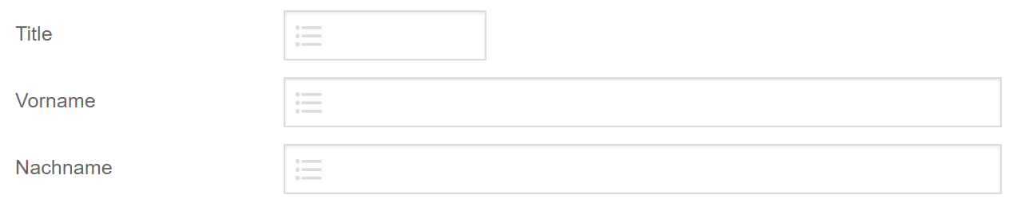
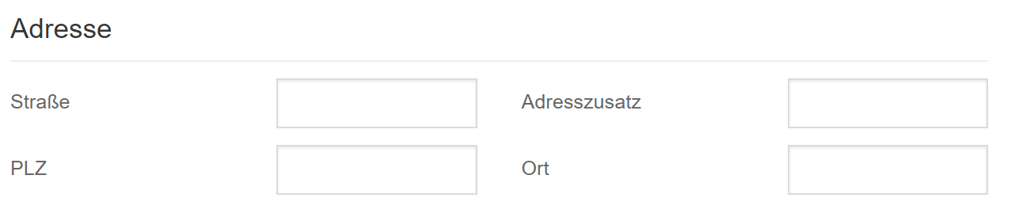
Aspekt
Maske
Person
FIRSTNAME Vorname Text
LASTNAME Nachname Text
TITLE Titel Text
Kontakt
Ansprechpartner Person
Private Adresse
Business Adresse
Kompakt
Ansicht (Formularbaustein) Person.Default
Default
Default
Ansicht (Formular) Vorschau
Ansicht (Formularbaustein) Person.Kompakt
1
Motivation

Slide 6
Metadaten (Gen. 2)
Ein Formular ist eine Komposition von Formularbausteinen.
Ein Formularbaustein ist eine Komposition von Feldern.
Zu einer Maske kann es beliebig viele Ansichten (Formulare) geben.
Zur Anzeige, zum Anlegen eines Objektes, zur Bearbeitung einer Aufgabe
Zu einem Aspekt kann es beliebig viele Ansichten (Formularbausteine) geben.
Kompakt oder detaillierte Ansicht, Bearbeitungsansichten für spezielle Use-Cases
1
Motivation

Slide 7
Ablösung der Formulare (Gen. 1)
ELOwf Formulare
Keine Trennung zwischen Beschreibung und Implementierung
JSP-Rahmen- und Template-Dateien im Archiv werden direkt zur Formularseite.
Statisches non-responsive Layout
Tabelle als Layoutwerkzeug
Keine Abgrenzung im Scripting, direkte DOM-Manipulation
„document.getElementById()“
Keine großen Erweiterungen möglich ohne Rückwärtskompatibilität zu missachten.
1
Motivation

Slide 8
Parallele Lösung
Generationen
Generation 1
Formulare sind weit verbreitet (nahezu in jedem Projekt).
Aktuelle Business Solutions sind abhängig von Formularen.
Werden noch einige Jahre unterstützt.
Ablösung anhand des Metadatenmodells entsprechend ihrer Generation:
Formulare (Gen. 1) werden für Metadaten (Gen. 1) verwendet.
Formulare (Gen. 2) werden für Metadaten (Gen. 2) verwendet.
1
Motivation

Slide 9
Beschreibung
2

Slide 10
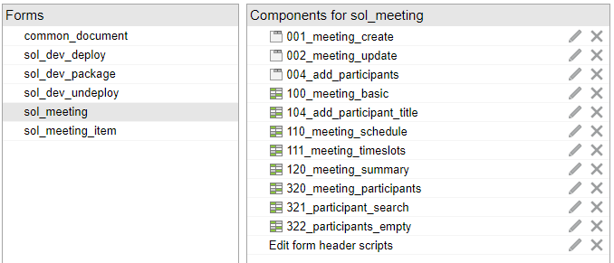
Templatesystem
Rückblick Formulare (Gen. 1)
Ein Formular bezieht sich auf eine Maske.
Ein Formular ist eine Komposition von Templates.
Ein Template kann abgeleitet (angepasst) werden.
2
Beschreibung

Slide 11

Templatesystem
Formulare (Gen. 2)
Maske
besitzt
Aspekte
Eine Maske/ein Aspekt definiert eine Gruppe.
definiert
definiert
visualisiert
visualisiert
Eine Ansicht ist eine Visualisierung der Maske/des Aspekts und gehört in die entsprechende Gruppe.
Formulargruppe
Templategruppe
besitzt
gehört zu
gehört zu
Formular
besteht aus
Formularbaustein
Ein Formular, Formularbaustein bzw. Feld kann abgeleitet (angepasst) werden.
besteht
aus
Separate Objekte,
diese können abgeleitet werden.
Felder
2
Beschreibung

Slide 12
Beschreibungsformat
Rückblick Formulare (Gen. 1)
<tbody id="eloedit" tableid="tb" bigtable="false" tablebreak="false" eloelems="">
<tr>
<td class="" style="">
<div elonodename="TEXT" style="left: 0px; top: 0px;" id="">
<elowf:text>myTextField</elowf:text>
</div>
</td>
<td class="">
<div elonodename="INPUT">
<input type="text" size="20" name="IX_MAP_MY_FIELD"
value="" title="" eloverify="" accesskey="">
</div>
</td>
</tr>
</tbody>
Beschreibung in HTML/JSP- Teilen
Keine Aufteilung zwischen Beschreibung und Implementierung
Bestehende Beschreibungen sind schwer zu erweitern.
2
Beschreibung

Slide 13
Beschreibungsformat
Formulare (Gen. 2)
main: {
is: "elo.forms.Section",
config: {
content: [{
is: "elo.forms.field.Text",
config: {
label: "myTextField",
name: "aspects.example.MYFIELD",
}]
}
}
Formulare, Formularbausteine und Felder werden mit JSON beschrieben.
Die Beschreibung ist komplett von der Implementierung getrennt.
„Nur eine Frage der Implementierung.“
2
Beschreibung

Slide 14
Komponenten
Formulare (Gen. 2)
main: {
is: "elo.forms.Section",
config: {
content: [{
is: "elo.forms.field.Text",
config: {
label: "myTextField",
name: "aspects.example.MYFIELD",
}]
}
}
Komponenten bestehen aus Typ und Konfiguration.
Layout-Komponenten bündeln ihren Inhalt.
Durch JSON sind Beschreibungen erweiterbar.
Können beim Auslesen/Speichern in ein neues Format überführt werden.
2
Beschreibung

Slide 15
Felder
3

Slide 16
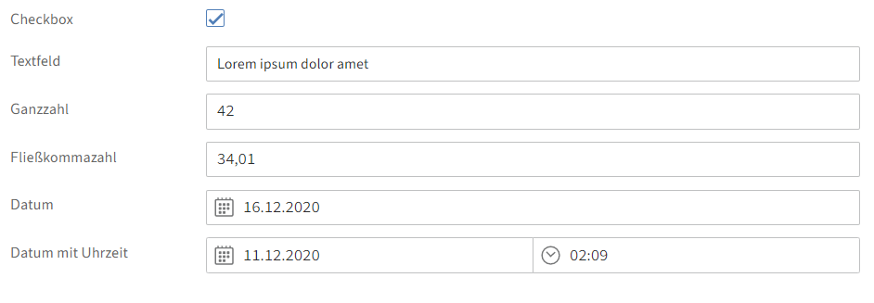
Feldkomponenten
3
Felder

Slide 17
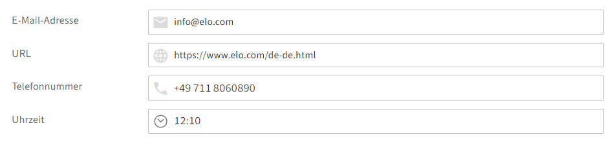
Spezialisierte Textfelder
Weitere Felder geplant:
BIC
IBAN
…
3
Felder

Slide 18
Felder mit Stichwortlisten
Textfeld
Relationen
Statische Stichwortliste
Relationen
Dynamische Stichwortliste
Dynamische Stichwortliste
Benutzer
Status
Benutzerliste
Lokalisierte Stichwortliste
3
Felder

Slide 19
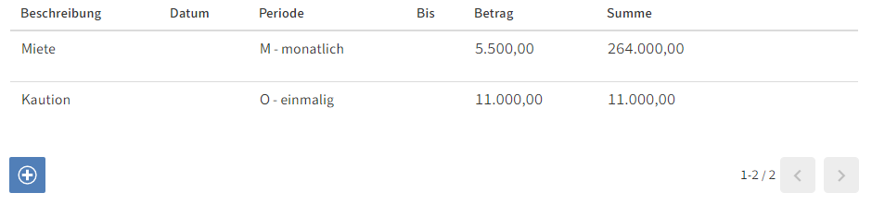
Tabelle
als normale Datentabelle
3
Felder

Slide 20
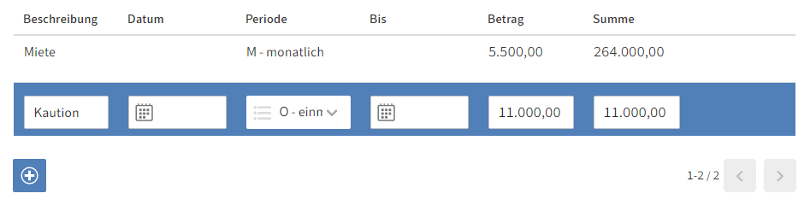
Tabelle
mit direkter Bearbeitungsmöglichkeit
3
Felder

Slide 21
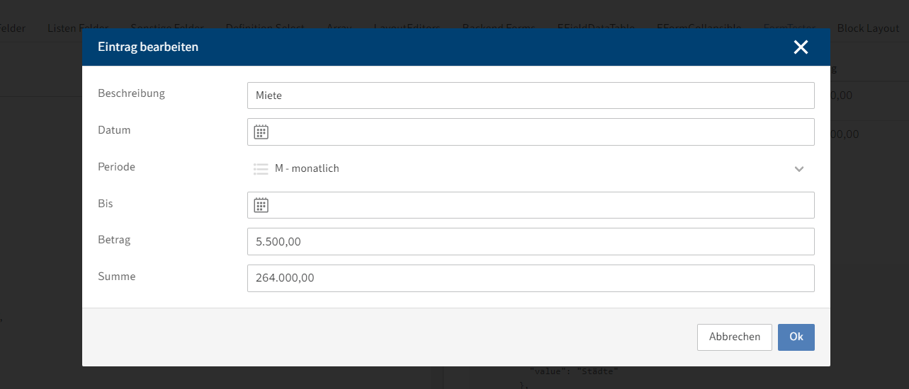
Tabelle
Bearbeitung durch Dialog
3
Felder

Slide 22
Layout
4

Slide 23
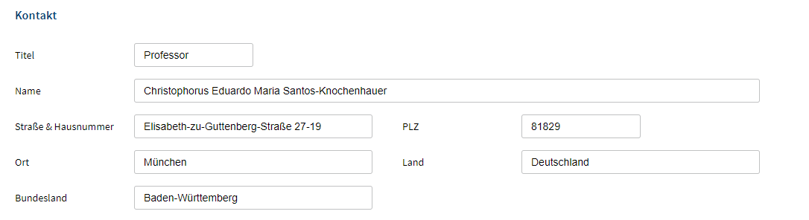
Responsive
Klein
Groß
Mittel
2
Layout

Slide 24
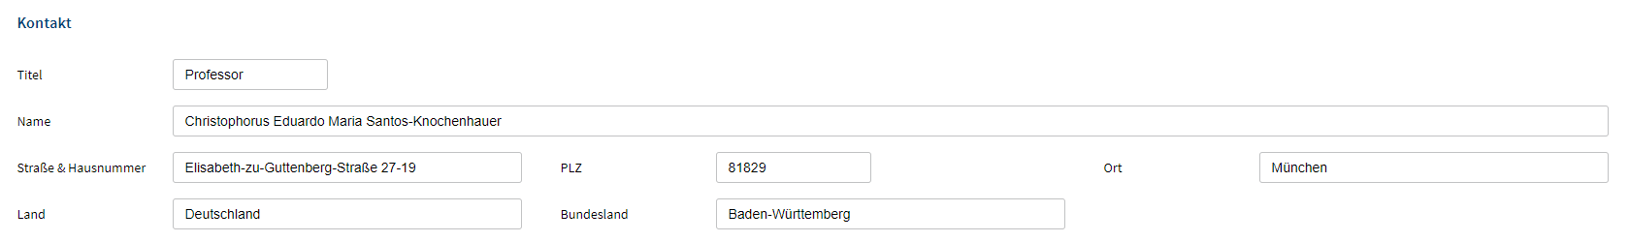
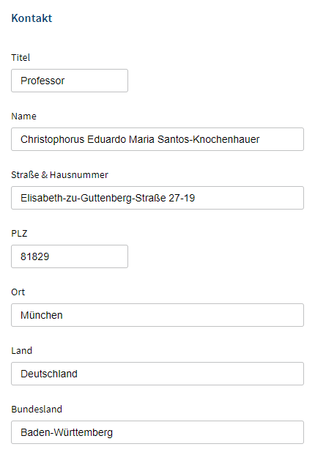
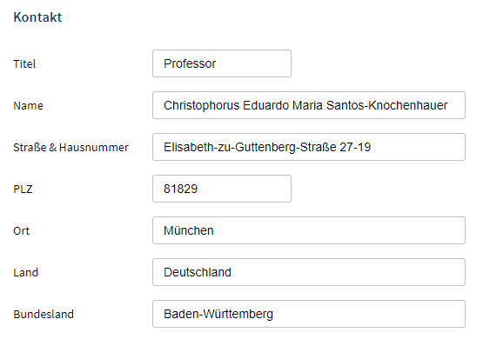
Responsive
4
Layout

Slide 25
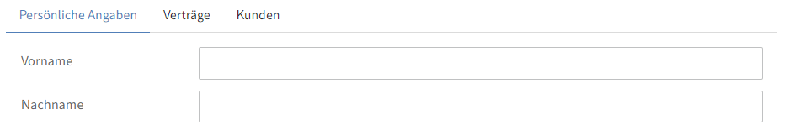
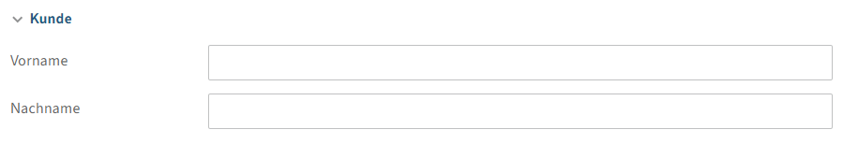
Weitere Layout-Komponenten
Tabs
Collapsible/Überschriften
4
Layout

Slide 26
Scripting
5

Slide 27
Scripting
Kein beliebiges Eingreifen per Scripting
Keine direkte DOM-Manipulation
Kein Zugriff auf globale Objekte (window, document)
Anpassungen nur über vordefinierte Events mit einer dort gegebenen API
Event-Scripts werden zentral für eine Formulargruppe gespeichert.
API kann durch eigene Skripte über einen Namensraum erweitert werden.
2
Scripting

Slide 28
Events
Beispiel: Summe zweier Felder
{
event: 'elo.event.Formula',
apiNames: ['number1','number2'],
target: 'result',
fct: 'return form.number1.get()
+ form.number2.get()'
}
event: Beschreibt, um welches Event es sich handelt
apiNames: Auslöser des Events
target: Ziel (Feld) der Berechnung (Rückgabewert)
fct: Code, der das Ergebnis liefert
2
Scripting

Slide 29
Events
Felder
Komponenten
Formular
Validierung
Führt die Prüfung des aktuellen Feldes durch.
Löst Prüfung abhängiger Felder aus.
Formeln
Berechnet bei Änderung eines abhängigen Feldes das Zielfeld.
Blur
Beim Verlassen eines Feldes
Enter
Drücken von Enter während der Fokus im Feld steht
Click
Klicken einer Schaltfläche
…
BeforeInit
Vor dem Initialisieren des Formulars
Init
Nach dem Initialisieren des Formulars
BeforeSave/Forward
Vor der letzten Validierung beim Speichern/Weiterleiten
Save/Forward
Vor dem Speichern/Weiterleiten
2
Scripting

Slide 30
API
In einem Feld
oder einer Feldkomponente
current: Name des aktuellen Feldes/der Komponente
value: Validierter Wert
valueStr: Aktuelle Eingabe oder String-Repräsentation
Sonstige Objekte
form: Zugriff auf alle Felder des Formulars, um Werte auszulesen oder zu setzen (falls möglich).
api.component: Zugriff auf alle Komponenten des Formulars, um deren API zu verwenden (Verstecken, Deaktivieren, Tabs umschalten etc.)
api…: Zugriff auf Hilfsfunktionen oder eigene angemeldete Script-APIs.
2
Scripting

Slide 31
Zusammenfassung
6

Slide 32
Zusammenfassung
Formulare (Gen. 2) werden für Metadaten (Gen. 2) verwendet (parallele Lösung).
Formulare (Gen. 2) sind aktuell in Entwicklung.
Ein neuer Formulardesigner ist geplant.
Formulare (Gen. 1) werden weiterhin unterstützt.
Keine Anpassung aktueller Lösungen für ein Update zu ELO21 nötig.
6
Zusammenfassung

Slide 33
Danke für Ihre Aufmerksamkeit!
1

